Slide 1

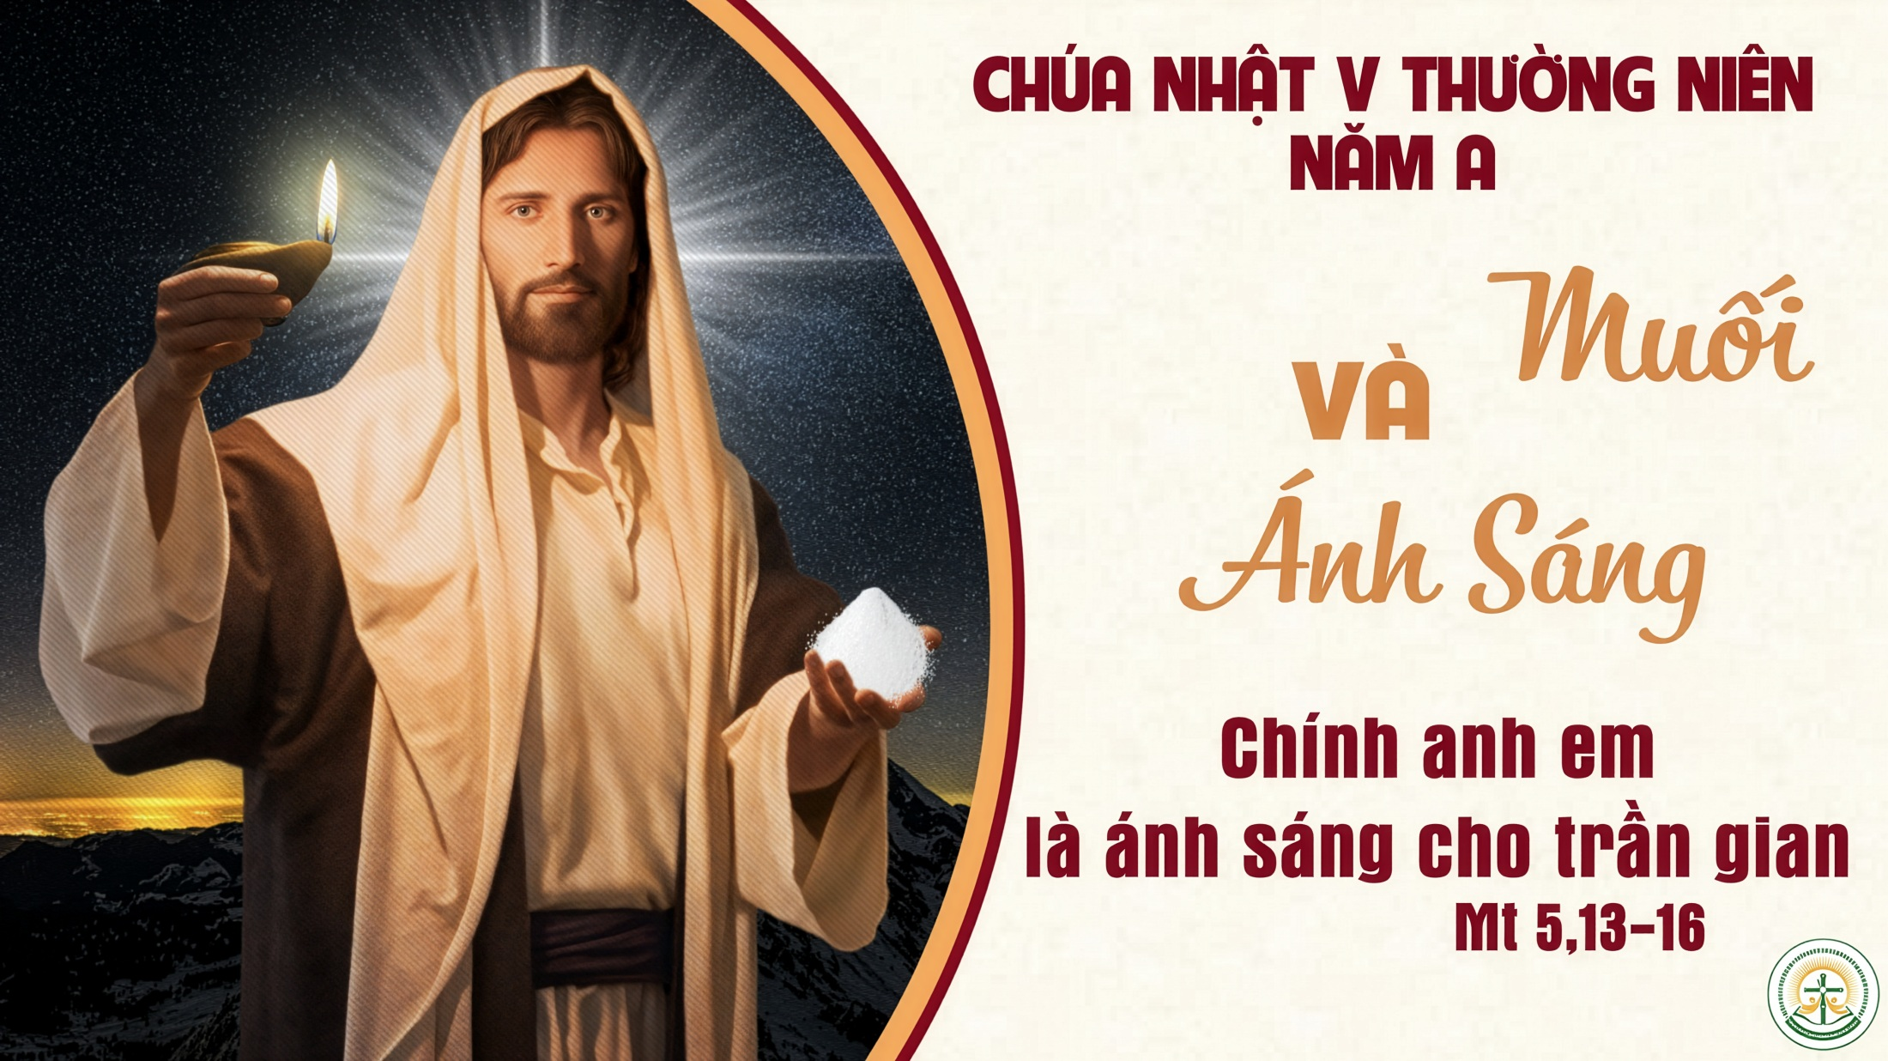
CHÚA NHẬT V TN NĂM A

Slide 2
Ca nhập lễ Trèo Lên Cao Sơn Hùng Lân

Slide 3
Đk: Trèo trèo lên, ai được trèo lên cao sơn Chúa. Ai được đứng trong thánh điện, đứng trong đền thờ.

Slide 4
Tk1: Ấy là người vô tội có lòng thật thà trong trắng. Không mê đắm bã phù hoa, không man trá chẳng thề gian.

Slide 5
Đk: Trèo trèo lên, ai được trèo lên cao sơn Chúa. Ai được đứng trong thánh điện, đứng trong đền thờ.

Slide 6
Tk2: Ấy là người sống đạo công bình tận tình bác ái. Coi ai cũng là anh em, yêu thương chẳng trừ một ai.

Slide 7
Đk: Trèo trèo lên, ai được trèo lên cao sơn Chúa. Ai được đứng trong thánh điện, đứng trong đền thờ.

Slide 8
Tk2: Ấy là người thánh thiện theo đường lành đường vị tha. Năng suy gẫm lời Ngài ban, luôn tuân giữ luật Ngài ra.

Slide 9
Đk: Trèo trèo lên, ai được trèo lên cao sơn Chúa. Ai được đứng trong thánh điện, đứng trong đền thờ.

Slide 11
KINH VINH DANH
Ca Lên Đi 2

Slide 12
Chủ tế: Vinh danh Thiên Chúa trên các tầng trời.
Cộng đoàn: Và bình an dưới thế, bình an dưới thế cho người thiện tâm.

Slide 13
Chúng con ca ngợi Chúa.
Chúng con chúc tụng Chúa.
Chúng con thờ lạy Chúa.
Chúng con tôn vinh Chúa.

Slide 14
Chúng con cảm tạ Chúa vì vinh quang cao cả Chúa.
Lạy Chúa là Thiên Chúa, là Vua trên trời, là Chúa Cha toàn năng.

Slide 15
Lạy Con Một Thiên Chúa Chúa Giê-su Ki-tô.
Lạy Chúa là Thiên Chúa, là Chiên Thiên Chúa, là Con Đức Chúa Cha.

Slide 16
Chúa xoá tội trần gian, xin thương, xin thương, xin thương xót chúng con.
Chúa xoá tội trần gian, xin nhận lời chúng con cầu khẩn.

Slide 17
Chúa ngự bên hữu Đức Chúa Cha, xin thương, xin thương, xin thương xót chúng con.

Slide 18
Vì lạy Chúa Giê-su Ki-tô, chỉ có Chúa là Đấng Thánh, chỉ có Chúa là Chúa, chỉ có Chúa là Đấng Tối Cao, cùng Đức Chúa Thánh Thần trong vinh quang Đức Chúa Cha. A-men. A-men.

Slide 19
KINH VINH DANH

Slide 20
Chủ tế: Vinh danh Thiên Chúa trên các tầng trời. A+B: Và bình an dưới thế cho người thiện tâm.

Slide 21
A: Chúng con ca ngợi Chúa.
B: Chúng con chúc tụng Chúa. A: Chúng con thờ lạy Chúa.
B: Chúng con tôn vinh Chúa.

Slide 22
A: Chúng con cảm tạ Chúa vì vinh quang cao cả Chúa.
B: Lạy Chúa là Thiên Chúa, là Vua trên trời, là Chúa Cha toàn năng.

Slide 23
A: Lạy con một Thiên Chúa, Chúa Giêsu Kitô.
B: Lạy Chúa là Thiên Chúa, là Chiên Thiên Chúa là Con Đức Chúa Cha.

Slide 24
A: Chúa xóa tội trần gian, xin thương xót chúng con.
B: Chúa xóa tội trần gian, xin nhậm lời chúng con cầu khẩn.

Slide 25
A: Chúa ngự bên hữu Đức Chúa Cha, xin thương xót chúng con.
B: Vì lạy Chúa Giêsu Kitô, chỉ có Chúa là Đấng Thánh.

Slide 26
Chỉ có Chúa là Chúa, chỉ có Chúa là đấng tối cao.
A+B: Cùng Đức Chúa Thánh Thần trong vinh quang Đức Chúa Cha.
Amen.

Slide 28


Slide 29
Thánh Vịnh 111 Kim Long (3 câu)

Slide 30
Đk: Trong u tối Người bừng lên ánh sáng chiếu dọi kẻ ngay lành.

Slide 31
Tk1: Ánh quang dọi kẻ lòng ngay, là người công chính nhân hậu và chí từ. Vinh phúc người rộng lòng thương giúp đỡ, theo giới luật mà sắp xếp việc riêng.

Slide 32
Đk: Trong u tối Người bừng lên ánh sáng chiếu dọi kẻ ngay lành.

Slide 33
Tk2: Tháng ngăm họ không chuyển lay, ngàn đời nhân thế vẫn còn tưởng nhớ họ. Đâu có sợ phải nhận tin ác dữ, luôn vững lòng mà phó thác cậy tin.

Slide 34
Đk: Trong u tối Người bừng lên ánh sáng chiếu dọi kẻ ngay lành.

Slide 35
Tk3: Vững tâm chẳng chi sợ hãi, họ hằng rộng rãi hỗ trợ kẻ túng nghèo. Công chính họ ngàn đời kiên vững mãi, uy thế họ rực rỡ trổi vượt lên.

Slide 36
Đk: Trong u tối Người bừng lên ánh sáng chiếu dọi kẻ ngay lành.

Slide 37
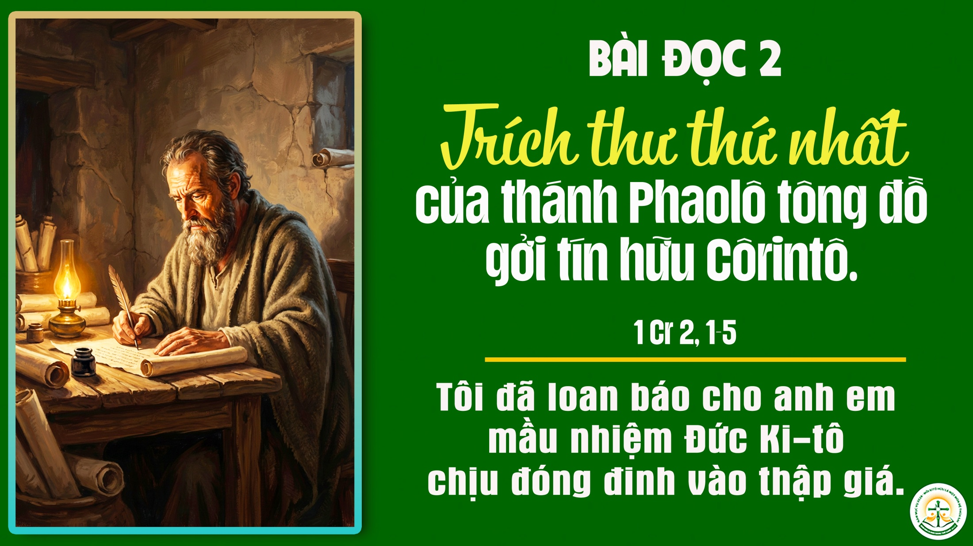
CHÚA NHẬT V TN NĂM A

Slide 38
Alleluia-Alleluia: Chúa phán: Ta là sự sáng thế gian, ai theo ta sẽ có ánh sáng ban sự sống. Alleluia.

Slide 39

CHÚA NHẬT V TN NĂM A

Slide 40
KINH TIN KÍNH

Slide 41
Tôi tin kính một Thiên Chúa là Cha toàn năng, Đấng tạo thành trời đất, muôn vật hữu hình và vô hình.

Slide 42
Tôi tin kính một Chúa Giêsu Kitô, Con Một Thiên Chúa, Sinh bởi Đức Chúa Cha từ trước muôn đời.

Slide 43
Người là Thiên Chúa bởi Thiên Chúa, Ánh Sáng bởi Ánh Sáng, Thiên Chúa thật bởi Thiên Chúa thật,

Slide 44
được sinh ra mà không phải được tạo thành, đồng bản thể với Đức Chúa Cha: nhờ Người mà muôn vật được tạo thành.

Slide 45
Vì loài người chúng ta và để cứu độ chúng ta, Người đã từ trời xuống thế.

Slide 46
Bởi phép Đức Chúa Thánh Thần, Người đã nhập thể trong lòng Trinh Nữ Maria, và đã làm người.

Slide 47
Người chịu đóng đinh vào thập giá vì chúng ta, thời quan Phongxiô Philatô; Người chịu khổ hình và mai táng, ngày thứ ba Người sống lại như lời Thánh Kinh.

Slide 48
Người lên trời, ngự bên hữu Đức Chúa Cha, và Người sẽ lại đến trong vinh quang để phán xét kẻ sống và kẻ chết, Nước Người sẽ không bao giờ cùng.

Slide 49
Tôi tin kính Đức Chúa Thánh Thần là Thiên Chúa và là Đấng ban sự sống, Người bởi Đức Chúa Cha và Đức Chúa Con mà ra,

Slide 50
Người được phụng thờ và tôn vinh cùng với Đức Chúa Cha và Đức Chúa Con: Người đã dùng các tiên tri mà phán dạy.

Slide 51
Tôi tin Hội Thánh duy nhất thánh thiện công giáo và tông truyền.

Slide 52
Tôi tuyên xưng có một Phép Rửa để tha tội. Tôi trông đợi kẻ chết sống lại và sự sống đời sau. Amen.

Slide 53


Slide 54
Ca Dâng Lễ Dâng Chúa Trời Phanxico

Slide 55
Tk1: Dâng dâng Chúa Trời lúa thơm nho chín đỏ, cây xanh hoa đẹp trái ngon. Cả hương lòng đang thắm nồng.

Slide 56
Đk: Dâng dâng lên Chúa đây nắng úa với đây mưa hồng. Kính dâng Ngài trót cuộc đời. Ước mơ hoài thắm tươi.

Slide 57
Tk2: Dâng dâng tháng ngày thế gian luôn biến đổi, hoa xuân, mưa hạ gió thu. Một năm buồm vui mấy mùa.

Slide 58
Đk: Dâng dâng lên Chúa đây nắng úa với đây mưa hồng. Kính dâng Ngài trót cuộc đời. Ước mơ hoài thắm tươi.

Slide 59
Tk3: Dâng dâng kiêp người ví như con suối nhỏ, lênh đênh trôi về biển khơi. Nguyện mong sạch trong suốt đời.

Slide 60
Đk: Dâng dâng lên Chúa đây nắng úa với đây mưa hồng. Kính dâng Ngài trót cuộc đời. Ước mơ hoài thắm tươi.

Slide 61
Tk4: Dâng dâng lên Chúa đây nắng úa với đây mưa hồng. Kính dâng Ngài trót cuộc đời. Ước mơ hoài thắm tươi.

Slide 62
Đk: Dâng dâng lên Chúa đây nắng úa với đây mưa hồng. Kính dâng Ngài trót cuộc đời. Ước mơ hoài thắm tươi.

Slide 64
CHÚA NHẬT V TN NĂM A

Slide 65
Ca Nguyện Hiệp Lễ Xin Là Muối Men La Thập Tự

Slide 66
Tk1: Con luôn vẫn ước mơ sao cho đời con như muối mặn mà. Vì muối khi nhạt nhòa chỉ còn đem ném xa. Và con ước đời con như ngọn nến hồng, để chiếu sáng khắp nơi trần gian, một ánh sáng thắm tươi niềm tin.

Slide 67
Đk: Xin cho con là muối men. xin cho con là nến trần gian. Đem yêu thương phủ lấp cho người. cho nhân gian rạng sáng niềm tin.

Slide 68
Tk2: Con luôn nhớ Chúa Kitô trên đồi cao loang máu một chiều. rạng chiếu cho mọi người một tình thương dấu yêu. để cho hết mọi nơi sum họp thắm nồng. Cùng ca hát sáng danh một Cha, cùng liên kết với duy niềm tin.

Slide 69
Đk: Xin cho con là muối men. xin cho con là nến trần gian. Đem yêu thương phủ lấp cho người. cho nhân gian rạng sáng niềm tin.

Slide 70
Tk3: Khi con biết Chúa Kitô mong đời con như muối trần gian. Vì thế nhân nhạc nhòa chạy vùi theo dối gian, mà con đã làm chi cho mộng ước Ngài, để danh Chúa sẽ không tàn phai, để danh Chúa đến trong mọi nơi.

Slide 71
Đk: Xin cho con là muối men. xin cho con là nến trần gian. Đem yêu thương phủ lấp cho người. cho nhân gian rạng sáng niềm tin.

Slide 72
Tk4: khi con biết Chúa Kitô mong đời con soi sáng mọi nơi. Dọi chiếu nơi ngục tù, để sầu đau lắng vơi. Từng năm tháng ngày qua con thầm khấn rằng: Sẽ luôn sống chúng nhân tình thương, để thương giúp thế nhân sầu vương.

Slide 73
Đk: Xin cho con là muối men. xin cho con là nến trần gian. Đem yêu thương phủ lấp cho người. cho nhân gian rạng sáng niềm tin.

Slide 74
CHÚA NHẬT V TN NĂM A

Slide 75
Ca Kết Lễ Đem Tin Mừng Phanxico

Slide 76
Đk: Chúng ta cùng đem Tin Mừng đi khắp đó đây. Loan tin loan tin Chúa Trời yêu thương loài người.

Slide 77
Tk1: Này muôn nước hỡi hãy ca khen Người. Này ngàn dân ơi hãy tung hô Người.

Slide 78
Tk2: Lòng Người trung tín vẫn luôn vững bền. Tình Người thương ta đến muôn muôn đời.

Slide 79
Đk: Chúng ta cùng đem Tin Mừng đi khắp đó đây. Loan tin loan tin Chúa Trời yêu thương loài người. Loan tin loan tin Chúa Trời yêu thương loài người.

Slide 80
CHÚA NHẬT V TN NĂM A

